Slide 1
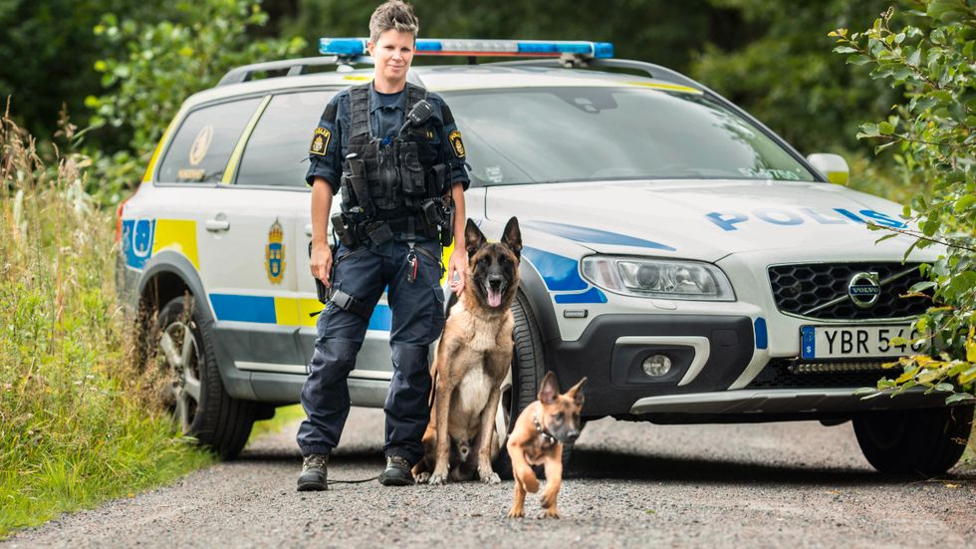
“JAG SKYDDAR DIG”
Polis

Slide 2
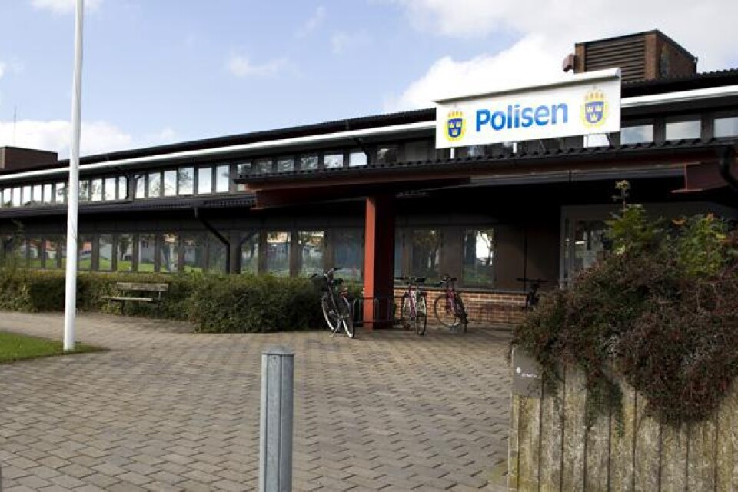
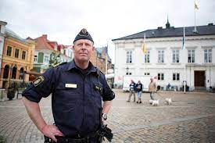
Var jobbar en polis?
Polisstation
Överallt i samhället där människor finns
Notes:
2

Slide 3
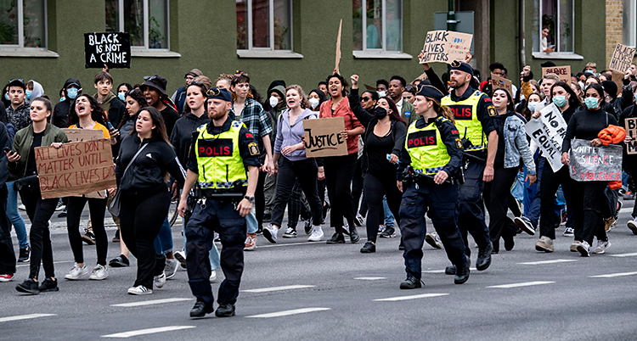
Vad gör en polis?
Förhindrar brott
Skyddar människor
Tar emot anmälningar
Utreder brott
Griper brottslingar
Håller förhör

Slide 4
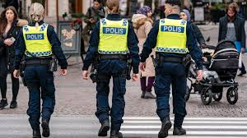
Hur blir man polis?
Gymnasieutbildning
2,5 års utbildning efter gymnasiet
Fysiska och psykologiska krav
Svenskt medborgarskap och körkort
6 månader praktik som aspirant tillsammans med erfaren polis

Slide 5
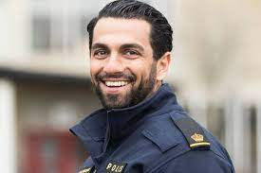
Nadim Ghazale
Kom som flykting från Libanon som 7-åring (1990)
Polis och föreläsare
Föreläser om förståelse, gemenskap, rasism
och kriminalitet
Utmärkelser för att han är god förebild och för sitt arbete

Slide 6
POLIS
Notes:
Klassen skriver tillsammans några rader för att sammanfatta lektionen.

